Slide 1


Il y a un siècle

Slide 2
Montrons nous patients alors ! ‌

Slide 3
Quand l'Histoire repasse les plats ... ou aux mêmes maux les mêmes remèdes

Slide 4
Il y a un siècle...
Bon on est prévenu…

Slide 5
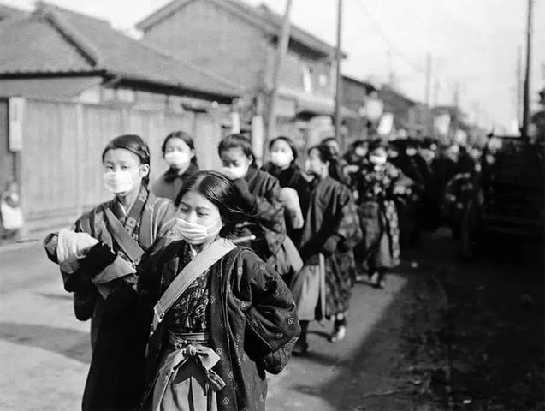

Slide 6
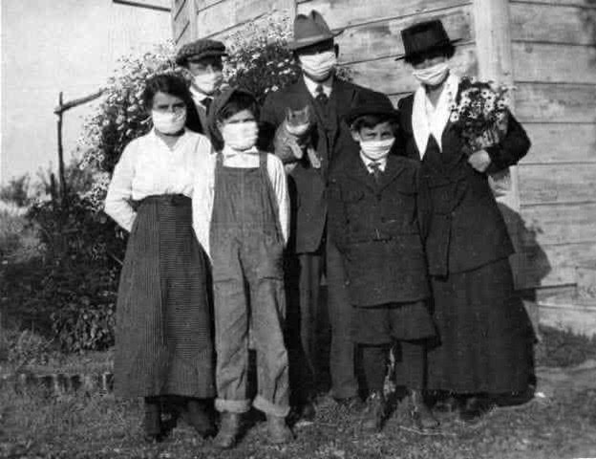

Slide 7
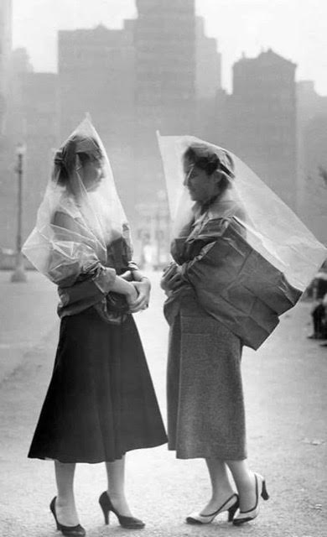

Slide 8
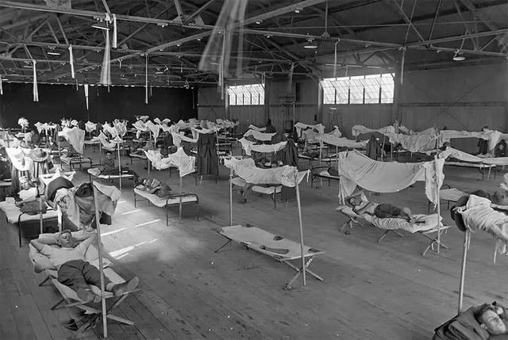

Slide 9
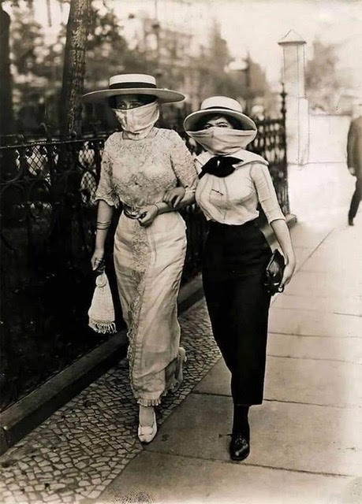

Slide 10
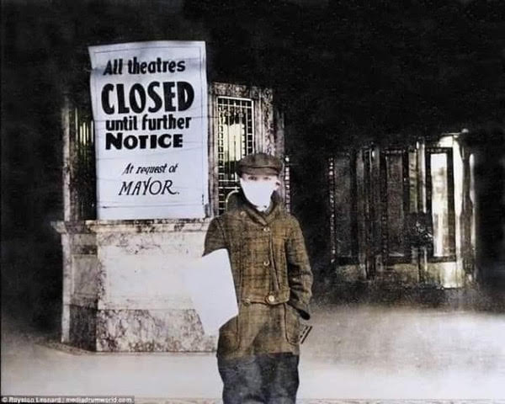

Slide 11
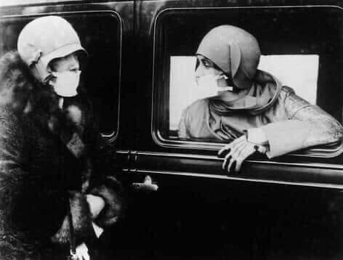

Slide 12
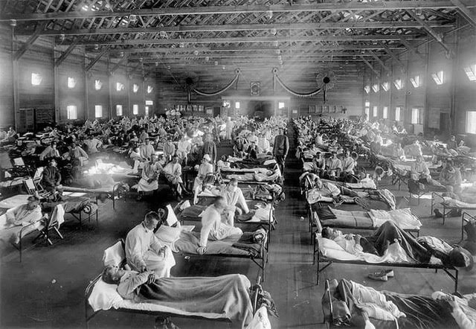

Slide 13
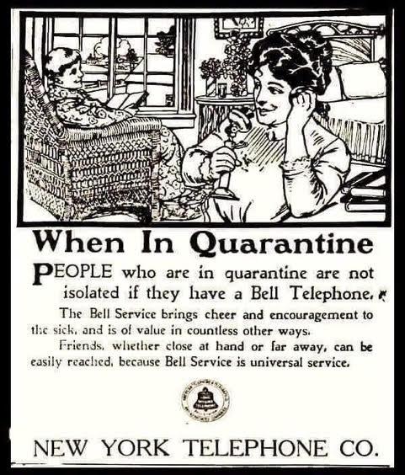

Slide 14
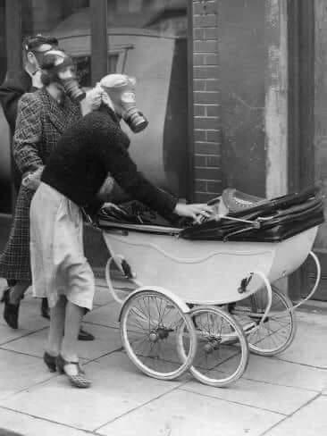

Slide 15
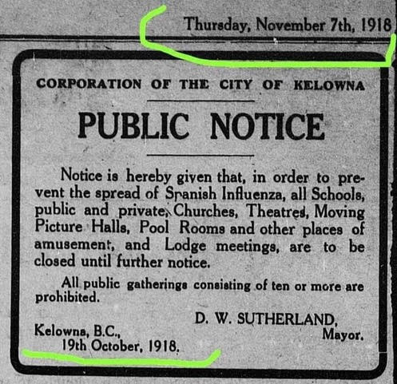

Slide 16
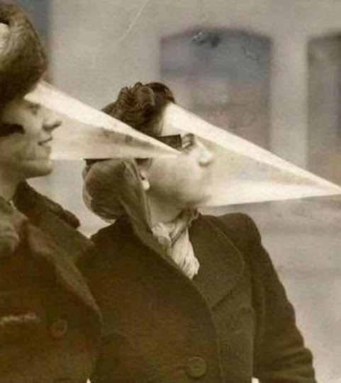

Slide 17
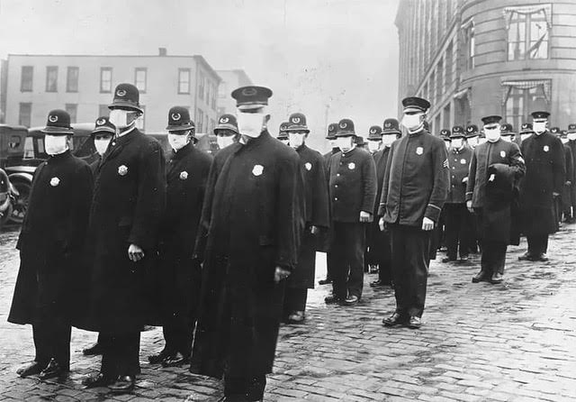

Slide 18


Slide 19


Slide 23

C’était
Il y a un siècle

